Slide 1
Funcionamiento del programa
Andrés Chica Giraldo
Brayan Estrada Ramos

Slide 2
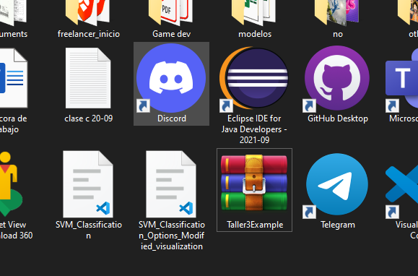
Inicio
Encuentre el lugar donde descargó el comprimido del taller cargado a la plataforma y descomprímalo.

Slide 3
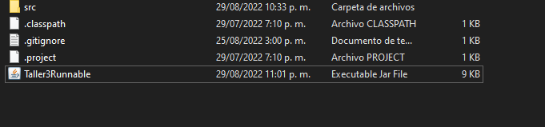
Inicio
Ejecute el Runneable del programa.

Slide 4
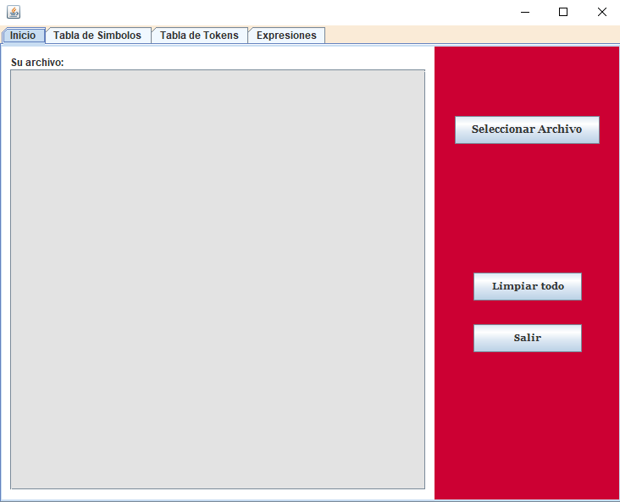
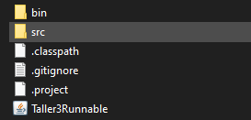
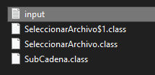
Aplicación
Al iniciar, se encontrará con la interfaz principal del programa. Primero deberá seleccionar el archivo que desea analizar, por lo que es necesario dirigirse al botón seleccionar archivo y cargarlo.
Nuestro programa ya viene con un archivo incluido que podrá encontrar aquí:

Slide 5
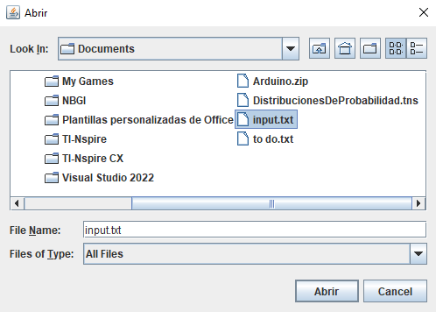
Aplicación
Al clickear en el botón de seleccionar archivo, se le abrirá un explorador de archivos donde buscará su documento a analizar. Si desea ingresar cualquier otro archivo, este deberá ser de extensión .txt
También puede cargar el archivo de prueba que viene con este programa en la ruta explicada anteriormente.

Slide 6
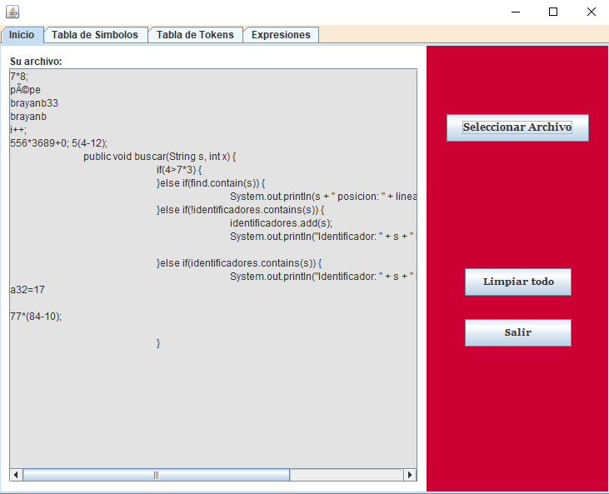
Aplicación
Al seleccionar su archivo, la interfaz principal le mostrará el contenido del archivo seleccionado. A partir de ahora, usted podrá generar la tabla de símbolos, la tabla de tokens y las expresiones encontradas.
Para ello, diríjase a las ventadas de la parte superior izquierda y navegue entre ellas dando click a la que desee ir.

Slide 7
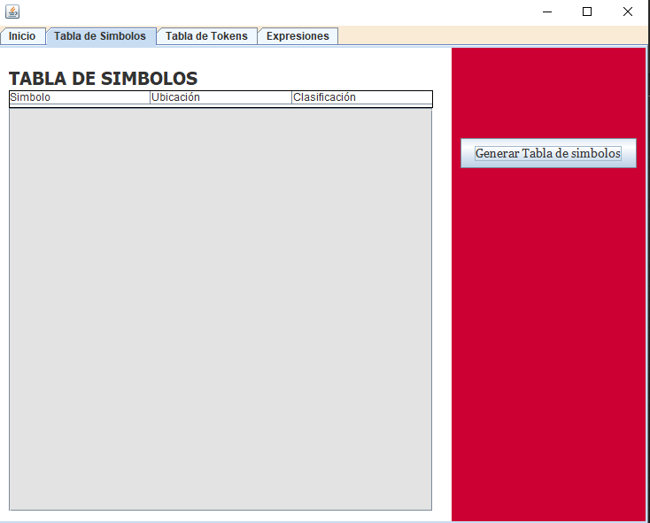
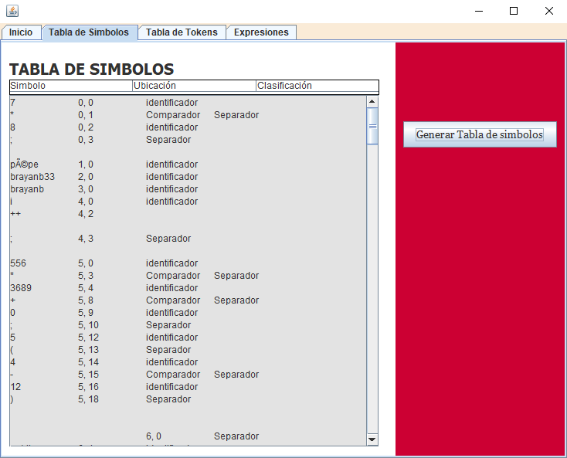
Aplicación
1
2
Al abrir la ventana de tabla de símbolos, encontrará lo visto en la foto 1. Para generar los símbolos encontrados, será necesario clickear el botón “Generar Tabla de Símbolos”.
Le mostrara los símbolos encontrados como en la foto 2,

Slide 8
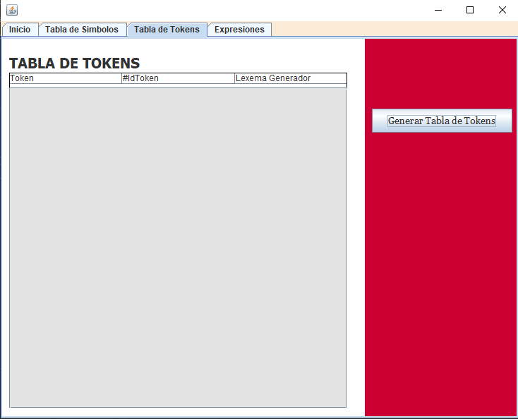
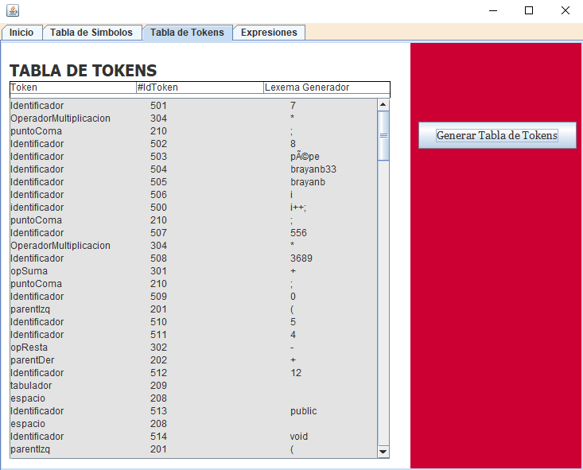
Aplicación
1
2
Al abrir la ventana de tabla de Tokens, encontrará lo visto en la foto 1. Para generar los tokens encontrados, será necesario clickear el botón “Generar Tabla de Tokens”.
Le mostrara los tokens encontrados como en la foto 2.

Slide 9
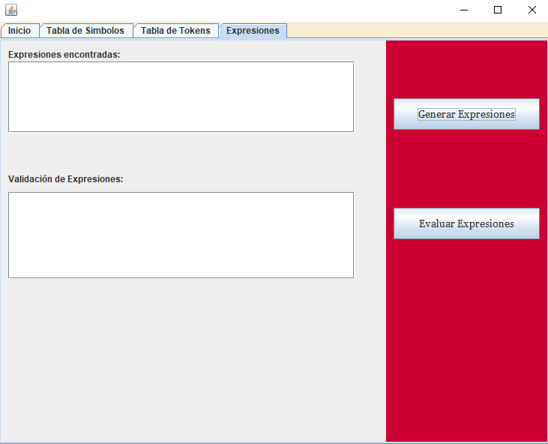
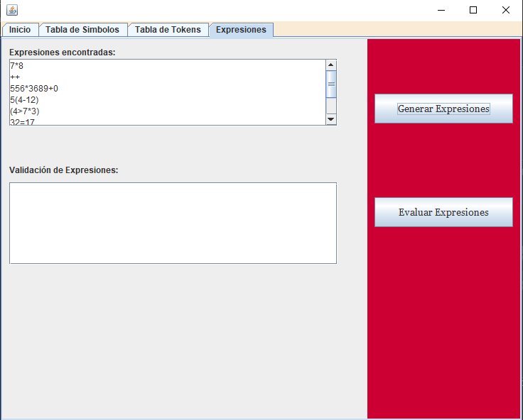
Aplicación
1
2
Al abrir la ventana de Expresiones, encontrará lo visto en la foto 1. Para generar las expresiones encontradas, será necesario clickear el botón “Generar expresiones”.
Le mostrará las expresiones como en la foto 2.

Slide 10
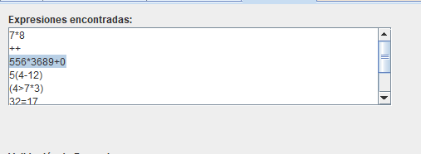
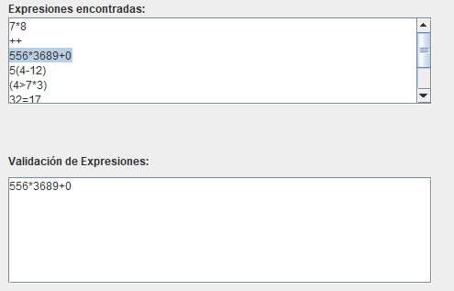
Aplicación: Expresiones Aritméticas.
Para evaluar una expresión aritmética y ver si cumple con su gramática, deberá:
1) Seleccionar y copiar la expresión encontrada que desea analizar.
2) Pegar en el cuadro ubicado inmediatamente abajo del de expresiones encontradas la cadena que desea analizar.

Slide 11
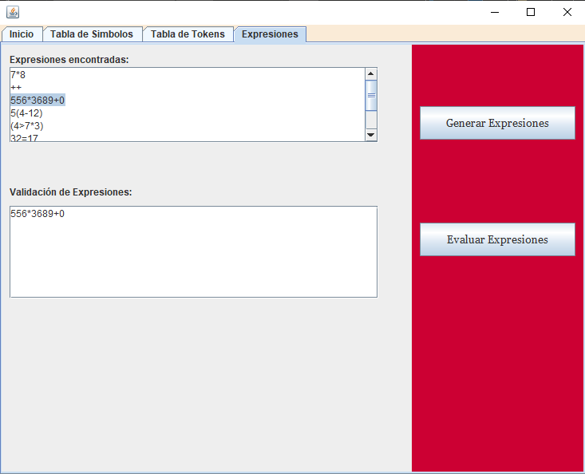
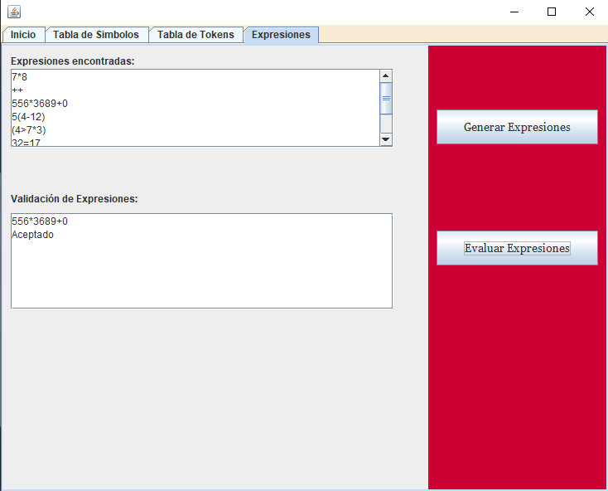
Aplicación: Expresiones Aritméticas.
Una vez añada la expresión a analizar, encontrará lo visto en la foto 1. Para evaluar su expresión, deberá clickear en el botón correspondiente.
Le mostrará su expresión y su respectivo resultado de análisis como en la foto 2.

Slide 12

Aplicación: Finalización de programa
Para terminar la ejecución de la aplicación, deberá dirigirse a la ventana inicio si se encuentra en otra ventana. Seguidamente, deberá pulsar en el botón de salir ubicado en la parte inferior derecha.

